Slide 1
Capitulo Imagen

Slide 2
Lic. Cecilia Petz Sepúlveda
PROYECCION DE
IMAGEN
PROFESIONAL

Slide 3
Importancia de la Imagen
55 % De todo lo que usted dice no sale por su boca, sino por su cuerpo.
Usted puede decidir dejar de hablar, pero no puede decidir dejar de comunicarse.
Lo quiera o no, su cuerpo se sigue comunicando
por usted.

Slide 4
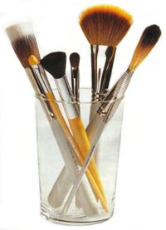
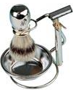
¿Qué imagen proyecta usted?
La imagen personal es el empaque con el que se presenta a los demás.
-Cuidar arreglo
-Manera de llevar la ropa
-Zapatos
-Peinado
-Maquillaje

Slide 5
Nunca tenemos una segunda oportunidad para causar una primera Impresión.

Slide 6
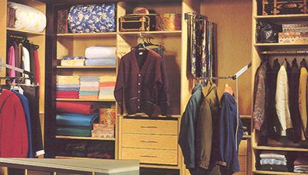
Importancia de la Imagen
◊ Es lo que otros ven primero
◊ La venta comienza ahí.
Armonizar nuestra apariencia debería de ser obligatorio, puesto que, mientras que uno/a mismo/a se mira solo unos minutos diarios al espejo, a nuestro alrededor hay personas que nos tienen en su “campo visual” horas y horas.

Slide 7
Imagen =
Valor estético muy importante
Muestra lo que somos
Influencia en nuestro entorno

Slide 8
Auto Imagen Positiva
• Efecto multiplicador
• Crece autoestima
• Proyectamos confianza
• Mejor desempeño

Slide 9
Primera Impresión
Lo que un hombre ve primero en una mujer.
43% Cuerpo
31% Cara
26% Como viste
Lo que una mujer ve primero en otra mujer.
43% Como viste
29% Cabello
28% Cara (cutis)

Slide 10
Primera Impresión
Lo que la mujer ve primero en un hombre.
30% Como viste
25% Ojos
24% Cuerpo
21% Cara y Sonrisa
Lo que el hombre ve primero en el hombre.
42% lo que trae puesto
35% Cara
23% Cuerpo (estatura)

Slide 11

Autoconfianza
• Creer en nosotros mismos
• Disciplina
• Asumir las actitudes que anhelamos

Slide 12
Lenguaje Corporal
Lenguaje Corporal
• El lenguaje corporal, es lo que tú trasmites por medio de movimientos o gestos, delata completamente tus sentimientos o percepción acerca de la persona con la que está interactuando.
• Cuando conversas con una o varias personas, reflejas y envías miles de señales y mensajes a través de tu comportamiento.
• La postura, la expresión del rostro, la ropa:
trasmiten mensajes.

Slide 13
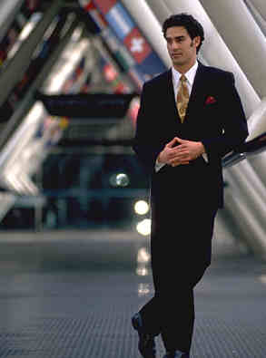
“La imagen que presenta a los demás, ya sea por su apariencia física, por su ropa o por el estilo de su peinado, o incluso por el lenguaje corporal que utiliza, tiene mucho que ver con nuestra percepción de Ud. como persona asertiva”
S. Bishop

Slide 14
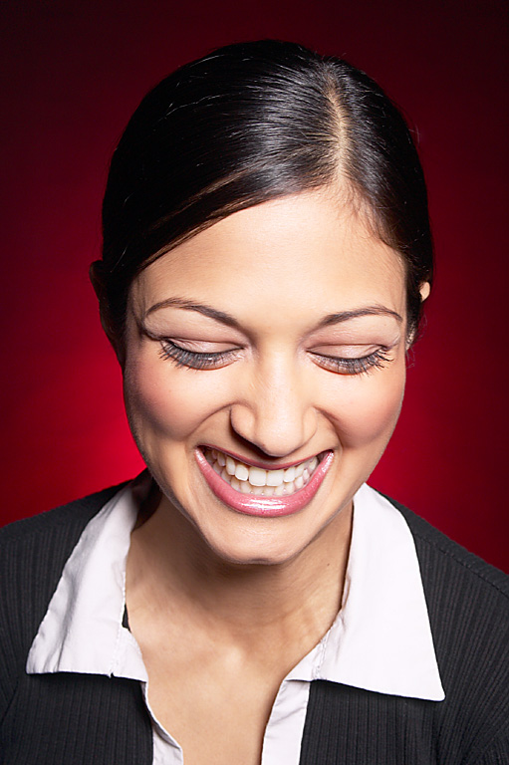

Slide 15
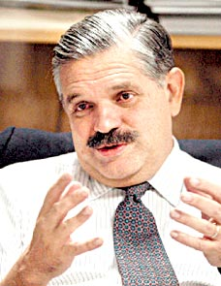

Slide 16
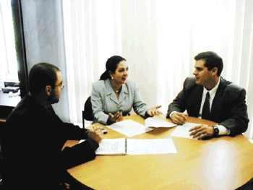

Slide 17
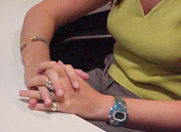
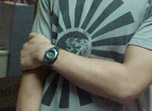
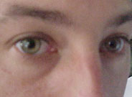
Los especialistas en comunicación no verbal destacan el papel de las manos en el lenguaje corporal.
Los brazos suelen ser nuestras barreras naturales, que utilizamos de manera instintivas cuando nos sentimos amenazados.
Desde ahora podrás prestarle atención a la mirada de tu interlocutor para obtener más información sobre él. Los ojos dicen mucho, la clave es saber descifrarlo.

Slide 18
Para no fallar al vestir
Tips
Tips
NO
• Muy tradicional
• Muy moderno
SI
• Actualizado

Slide 19
Estilo Personal
Una de las mejores características de una persona.
Para tener estilo:
Ser necesita tener gusto
-Ser selectivo
-Vestir adecuadamente
tomar en cuenta:
a) La edad
b) La ocasión
c) Época del año
d) Hora del día

Slide 20
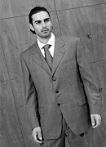
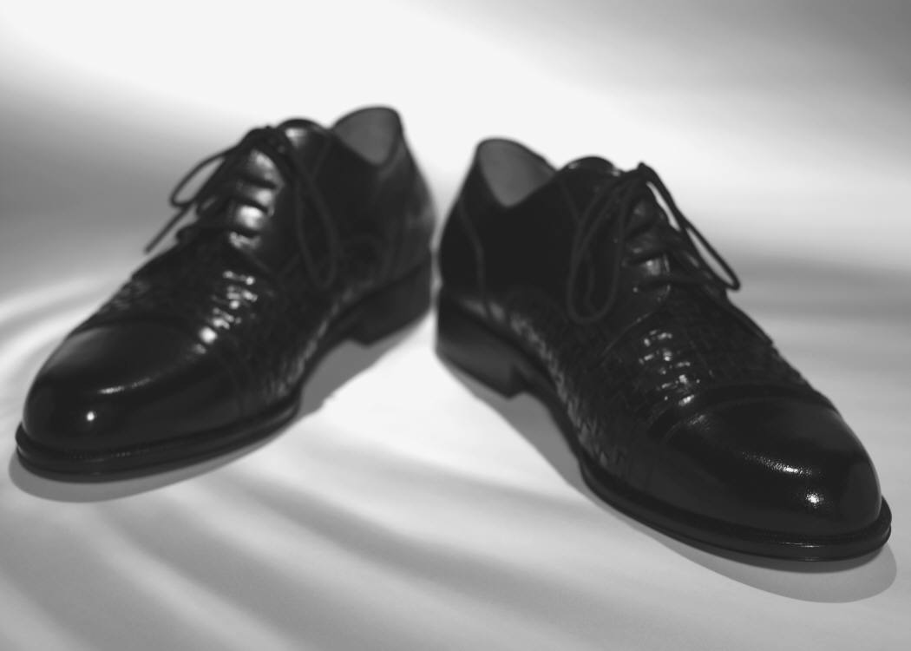
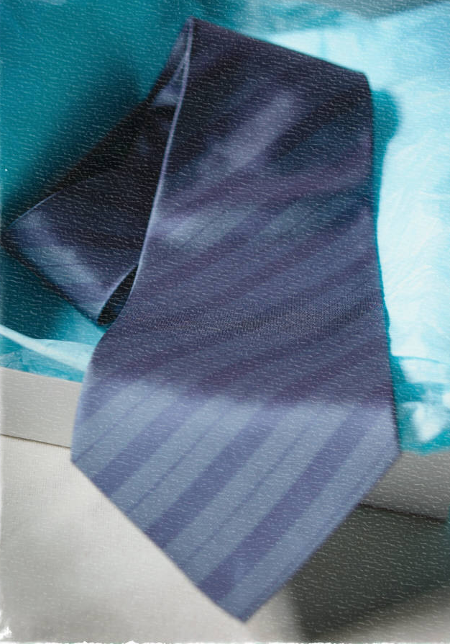
4 Reglas
Hombres
No usar mas de tres colores lisos a la vez
-Repetir un color
-No mas de siete
materiales
-No usar mas de tres
accesorios

Slide 21
La imagen Profesional
Importantísimo tener en cuenta las proporciones del cuerpo.
Cuerpo bien balanceado
• CORTE
• ESTILO
• TALLA
• COLOR
Deben trabajar automáticamente

Slide 22
Guardarropa
hombres
Traje
Lana ligera 100%
- gris
- azul marino
- raya de gris
Blazer (1)
- azul marino (sin botones dorados)
Camisa (8)
2 blancas
- 2 azul claro
- 2 rayitas finas
1 cuadros finos
1 gris claro

Slide 23
Guardarropa
hombres
- Casimir gris oxford, beige
Pantalones
Calcetines (8)
- Lisos y obscuros
Zapatos agujeta
1 negro
1 café oscuros
Corbata
2 sólidas
2 de rayas
2 texturizadas

Slide 24
Guardarropa
hombres
Cinturones
- Lisos de hebilla lisa
Abrigo
- Azul marino botonadura simple
Gabardina
- Khaki botonadura simple
Lentes
- Sin Armazón

Slide 25
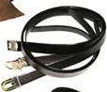
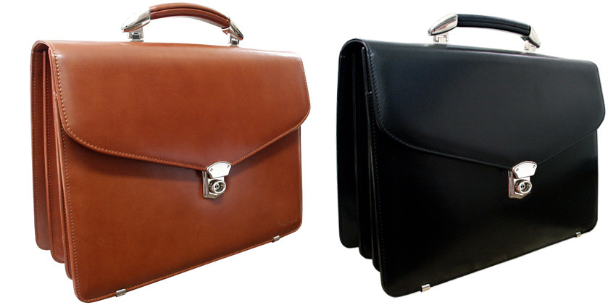
El ejecutivo Internacional

Slide 26
Buscar ROPA DE CALIDAD para inspirar mas RESPETO:
- traje raya gris
- colores lisos, obscuros y sobrios
Largo de saco justo donde dobla el dedo pulgar
Largo de pantalón tapando la mitad
del tacón por atrás
Recomendaciones
Largo de manga debajo huesito de la muñeca
Estampado corbata pequeño
Telas con cuerpo algodón, lino
Vestirse en capas
Lentes de armazón fino
Accesorios proporcionados

Slide 27
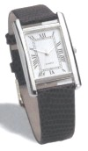
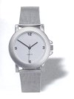
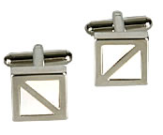
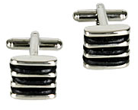
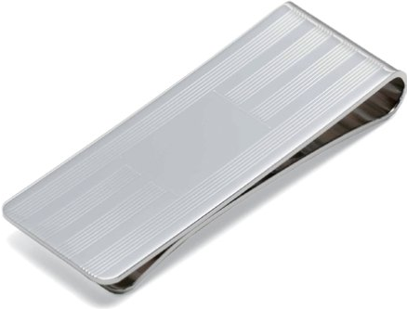
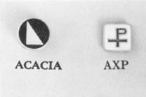
ACCESORIOS
Reloj sencillo de correa de piel de metal discreto.
Mancuernillas simples, haciendo juego al reloj.
Money clip sencillo y delgado
No Pins

Slide 28
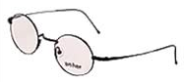





Lentes
Tono Armazón -Tono de cabello
Cara redonda - armazones suaves evitar
los redondos
Nariz Grande - armazones puente bajo y con
color
Nariz ancha - armazones con protectores
- armazones puente transparente
Cara Alargada - Lentes rectangulares
- Lentes redondos
- armazón mediano
* CUIDADO CON LOS LENTES OBSCUROS, SON BARRERA DE COMUNICACIÓN

Slide 29
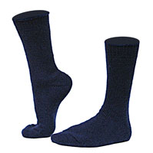
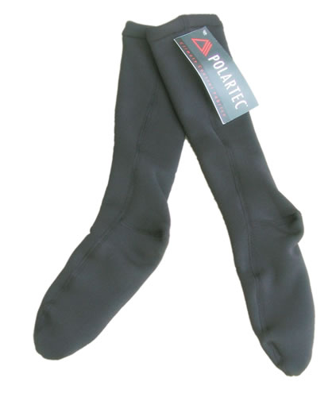
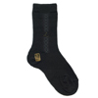
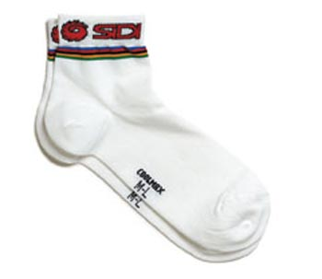
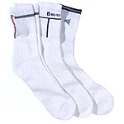
SI
Calcetines delgados y lisos
Calcetín de algodón y micro fibra
Calcetín de ROMBOS con ropa SPORT
Calcetín de SEDA solo en SMOKING
Calcetines
Calcetín Blancos
NO
Calcetín cortos

Slide 30
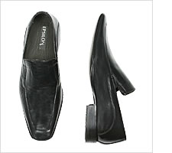
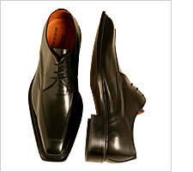
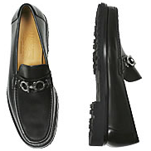
Zapatos
Cerrado con hebilla de lado
Traje
Cerrado de agujetas
Cerrado y más oscuros que el pantalón
Excelente calidad
Suela Delgada
Mocasines
Sport
Flecos
- sin flecos
* Cinturón del mismo tono

Slide 31
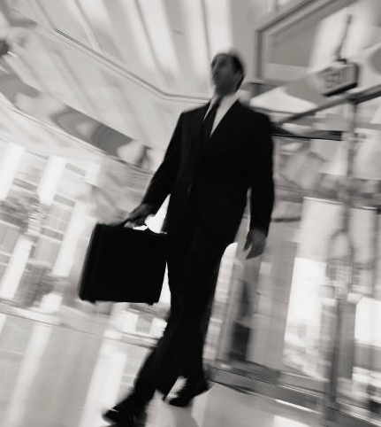
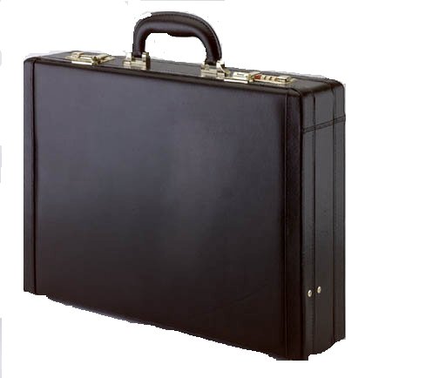
Importantísimo pues lo define a usted como un HOMBRE DE NEGOCIOS
Piel gruesa y lisa
-Evitar pieles exóticas
-Mas oscuro mas formal
-Excelente estado
Portafolio

Slide 32
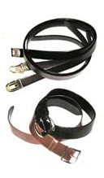
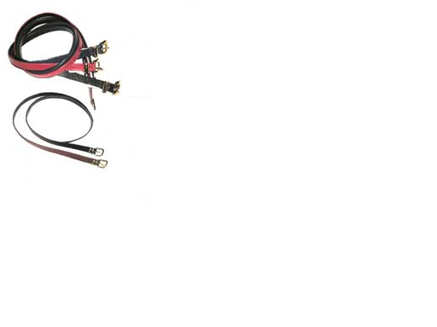
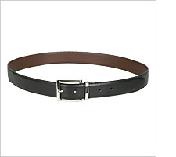
Cinturón
Piel lisa
-Buen estado
-Hebilla discreta
-Cinturón mas burdo en
ropa sport

Slide 33
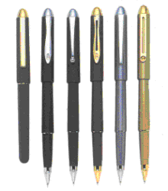
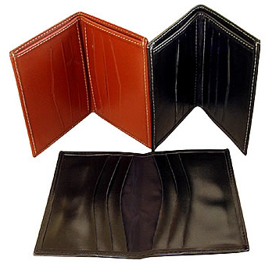

Guardarla en la bolsa interior del saco
Pluma
Buena piel (negra o café)
Cartera
Tirantes
Apropiado para traje
de 3 piezas NO se ve
bien cinturón y tirantes
a la vez.

Slide 34
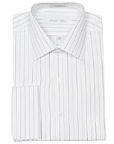
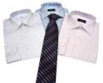
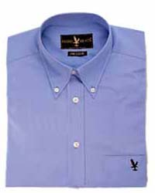
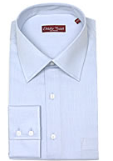
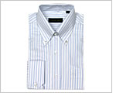
La camisa

Slide 35
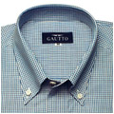
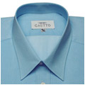
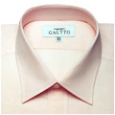
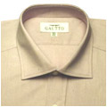
Camisas
Tipos de cuellos
Marca el grado de formalidad
Más tieso más formal

Slide 36

La camisa
• El material - Mayor fibra natural
• Color - blanca = formalidad
- azul clara
- oscura = mafia
• Estampados - lisas mas tradicionales
- rayas finas
- cuellos y puños blancos

Slide 37
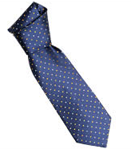
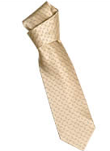
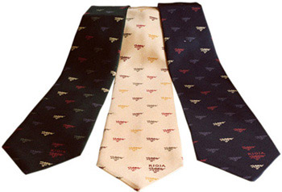
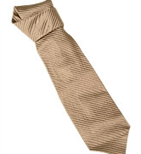


LA CORBATA
LA CORBATA

Slide 38
LA CORBATA
Un complemento indispensable
Trasmite mucha información
Abogados corporativos
Financieros
Tipo HERMÉS
- moderno - conservador
Médicos
Vendedores de Seguros
- conservadoras

Slide 39




El vestir Sport
• Kakis
• Jeans
• Pantalones de gabardina
• Polos lisas
• Suéteres cuello “V”
• Calcetines Rombos
• Chamarra de ante
• Mocasines
SI
NO
• Muchos Zippers
• Pants
• Logos de viaje
• Combinar pantalón de
casimir y playera

Slide 40



Los Trajes

Slide 41
El Traje
• Prenda más importante del hombre
• La prenda que más nos habla del usuario
• Inversión de la credibilidad
• Indica el Status
- La Personalidad
- Su carácter
- Su puesto
• Símbolo de poder y autoridad
• Confiabilidad
• Respeto

Slide 42
Talla Correcta
Si no es la talla correcta, se pierde la calidad del traje
NO SE LE VERA BIEN
• Al abrocharse el saco no se le haga arrugas.
• El saco debe tapar la cadera.
• La mana debe quedar 1.50 cm arriba del puño de la camisa.
• El largo es mas corto adelante, y mas largo atrás.
• Probarse el pantalón donde siempre lo usa.
• Que las pinzas caigan bien
• No se debe jalar ningún botón

Slide 43
Silueta del traje
SUAVE
Tela atemporal
- Hombreras normales
- Versátil
2 BOTONES
Hombros suaves
- Para todas las figuras
- Alarga la silueta

Slide 44
Silueta del traje
3 BOTONES
Muy a la moda
- Los dos primeros se abrochan
- Para altos
- Se ve bien sin corbata (moderno)
Cruzado
Impone mas
- Más fresco
- Favorece a los más altos
Tradicional
Look más rígido
- Más construido

Slide 45



EL SMOKING
Riguroso su uso si la invitación es de etiqueta.
• Lo más elegante.
smoking clásico
- negro
- sencillo
- tela delgada y fina

Slide 46

EL SMOKING
• Camisa
Plisadas sin olanes
- De mancuernillas
- Blanca
- Faja de satín negro
- Mancuernas de onix
- Moño de satín negro
- Cuello de paloma
corbata por arriba del cuello.
• Extras
Zapatos negro de charol y agujetas
- calcetines negros de seda
- opcional bufanda de seda blanca.

Slide 47
Efectos adelgazantes
SI
Acentuar la línea vertical
- Casimires lisos o rayas delgadas
- Telas textura fina
- Camisas mas anchas de cuello
- Saco largo
- Pantalones mas flojos
- Sacos sencillos
- Suéteres cuello ”V”
- Pantalones a la cintura
NO
Evitar estampados
- Nunca ropa apretada
- No cuellos redondos

Slide 48
Talle Largo
Sacos rectos (dos y res botones)
- Sacos cruzados
- Chamarras a la cintura
- Suéteres a la cintura
- Camisas bien fajadas
- Rayas horizontales
- Pantalones a la cintura

Slide 49


Talle Corto
Sacos
- Chamarras largas
- Suéteres delgados
- Camisa fajada salida 2 cm
- Corbata
- Pantalones caídos
- Jeans
- Cinturones delgados

Slide 50
Para aumentar estatura
Líneas horizontales
- Bigote
- Manga Corta
- Corbata ancha
- Valenciana (acorta 2 cm visuales)
NO
SI
Líneas verticales
- Traje un solo color
- Zapatos cerrados de agujetas

Slide 51

Color
Razón por la cual un hombre se ve profesional o no
• Autoridad Respeto - Azul marino
- Gris carbón
• Elegancia - negro
• Abordabilidad - verde militar
Amistad - Azul medio
• Ambiente calido - gris claro
poca formalidad - beige
• Poca presencia - café
poca autoridad
poca credibilidad

Slide 52
Errores en el arreglo
Hombres
1. Pulseras, cadenas, anillos (solo de casado)
2. Camisa negras o muy oscuras con traje
3. Camisa manga corta con traje
4. Botas
5. Barba
6. Pelo largo o descuidado
7. Ropa mal planchada
8. Calcetines blancos

Slide 53
Errores en el arreglo
Hombres (cont.)
9. Ropa de poliéster
10. Cinturón marcado con talla menor
11. Color café
12. Muy a la moda
13. Más de tres colores
14. Mocasines con traje
15. Zapatos en mal estado

Slide 54




Slide 55


Slide 56
Guardarropa Mujeres
3 Trajes Sastres intercambiables
- Estilo simple
- Tela atemporal
A
B
3 Tops punto
- 1 Vestido manga larga simple
color sólido
- 3 Blusas: 1. Blanca
2. Color extra

Slide 57
Guardarropa Mujeres
Accesorios
1 Bolsa negra NEUTROS
- 1 Portafolios
- 3 Mascadas
- 2 Cinturones
- Aretes, Collares (perlas, plateado,
dorado)
- 2 Pares de zapatos:
*1 negro
*1 color neutral
ELEGIR 3 COLORES BASICOS NEUTROS

Slide 58






Tono Neutro Básico

Slide 59

Trajes Intercambiables

Slide 60



Estilo Personal
• El estilo personal es ser capaz de decir
NO.
• Tenemos que estar concientes de
nuestra figura, nuestras proporciones y
de lo que funciona para nosotros.
• Piense en una persona con gran estilo
personal. Ninguna era víctima de la
moda.

Slide 61

Estilo Personal
• ¿No les ha pasado que en ocasiones
nos sentimos muy bien con cierta prenda que traemos puesta, y alguien nos comentan lo bien que nos vemos?
Lo mas probable es que estemos usando exactamente algo que nos favorece, ya sea en color o corte.

Slide 62

Tips Generales
• Colores oscuros adelgazan.
• Esquema monocromáticos:
- proporcionan
- alargan la figura
• Rayas Horizontales engordan
• Rayas Verticales alargan la silueta.

Slide 63
• Bolsos: - Evitar bolsones y preferir bolsos
planos
• Cinturones: - Un cinturón puede ayudar a
definir una parte mas delgada.
• Telas: - Telas con caída, de poco peso
- Evita estampados grandes
- Siempre colores oscuros
- Toque de color radiante solo en
mascada, chaleco.
• Joyería: - Collares largos
- Prendedores que distraigan la
atención.
- Si el cuello es ancho evitar
gargantillas
Tallas Extra

Slide 64
• Pantalones: - Evitar pantalones con corte
pegado
- solo usarlos con algo encima
como un blazer que cubra las
caderas y el derriere.
• Faldas: - Evitar faldas cortas
- Faldas largas y angostas
- Faldas sueltas y fluidas
- Evitar faldas con pliegues.
• Tops: - Cubrir derriere y cadera con
tops sueltos y blazer o
chaleco.
• Ropa Interior: - Usar ropa interior adecuada
afina una silueta
Tallas Extra

Slide 65
• Estilo: - Ropa sastreada favorece.
- Evitar:
* Ropa Grande
* Ropa Cuadrada
* Pliegues
* Mucha tela
• Accesorios: - No sobrepasarse
• Alteraciones - Tener en cuenta la proporción
• Cinturones - Si la cintura es fina favorecería
con cinturones mas anchos.
Tallas Petite

Slide 66
Errores en el arreglo
18. Sombra de colores en los ojos
19. labios oscuros
20. Delineador grueso
21. capas gruesas de rimel
22. No usar medias
23. Sandalia con medias
24. Zapatos blancos
25. Tacones muy altos
26. Blusas trasparentes
27. jeans y tacones
28. Pantalones y zapatos escotados
29. Ropa brillante
30. No usar saco
31. Mucho perfume
32. Dejarse vello facial
33. Pupilentes de color
34. Zapatos mas claros que las medias
35. Piernas sin depilar
1. Raíces notorias en el pelo
2. Color muy diferente al natural
3. Esmalte de uñas dañado
4. Accesorios llamativos
5. Mezcla diferentes tipos de accesorios
6. Pulseras que suenen
7. Medias Corridas
8. Tener Caspa
9. Usar ropa manchada
10. Salir con botones faltantes
11. Usar ropa oscura con ropa clara
12. Que se vea el fondo
13. Ropa interior visible
14. Blusas sin mangas
15. estastampados florales
16.Escotes llamativos.
17. Maquillaje cargado

Slide 67

Cabello
• Corte
• Color

Slide 68




Slide 69



Slide 70




Maquillaje
• Base
• Definición de cejas
• Polvo
• Rubor
• Delineado suave de ojos
• Rimmel
• Labial

Slide 71





Slide 72


